Slide 1
Развитие самовосприятия ребенка.
Формирование образа себя

Slide 2
Сознание собственного «я» - важнейший шаг к развитию способности поставить себя на место другого человека, представлять себе и понимать ход его мыслей (Теория Разума).
Теория Разума определяется как способность приписывать психические состояния себе и другим и использовать их для объяснения, предсказания и управления поведением других людей.
Теория Разума является сложным психическим образованием, которое включает такие компоненты, как совместное внимание, сложные перцептивные функции (воспринятие лицевой и телесной экспрессии, взгляда), язык и речь, исполнительные функции мозга (память, внимание, отслеживание намерений, торможение спонтанных реакций и др.), распознавание эмоций, эмпатию и симуляцию (подражание).
Развитие Теории Разума зависит от созревания нескольких систем мозга и формируется социальным окружением, воспитанием и обучением, таким образом представляя пример сложного взаимодействия развивающегося мозга и социальной среды.

Slide 3
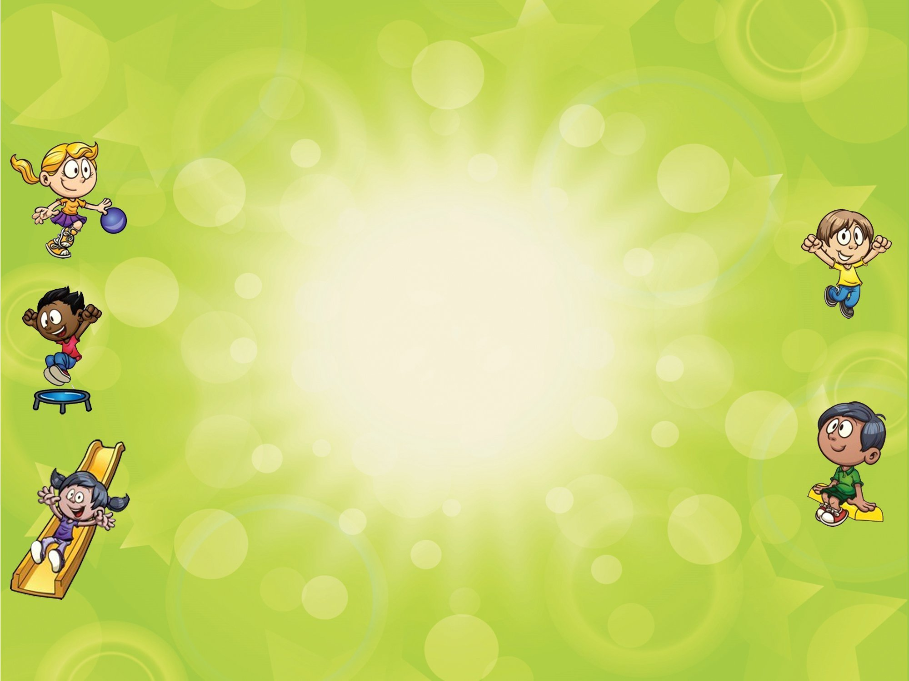
Этапы развития
самовосприятия

Slide 4
1 Этап – внимание к различным ощущениям, удержание позы, баланс
Задачи:
Удержание позы
Тонизация через получение приятных ощущений
Расширение зоны переносимости стимулов
Освоение тактильных и вестибуляторно-проприоцептивных ощущений
Игры:
Пассивное получение вестибуляторных ощущений через ритм: стихи и песни в одном темпе
Сенсорные игры: зрительные, тактильные, вибрационные, мышечно-суставные ощущения, запахи, вкусы
Поддержка двигательной активности, игры на изменения положения тела
Важно: медленный темп, повторы. Поиск и поддержание комфорта

Slide 5
Достижения:
Появляется эмоциональное взаимодействие между ребенком и педагогом
Ребенок начинает подстраиваться под темп взрослого
Удерживает позу, появляются первые координации: рука-рука, рука-глаз, рука-рот
Удерживает внимание на различных стимулах
Начало саморегуляции
Ограничения: при гиперчувствительности – дистанция, паузы, низкая интенсивность стимула

Slide 6
2 Этап - Равновесие (баланс), моторные программы, схема тела, локализация
Задачи:
Развитие способности удерживать баланс
Интеграция вестибулярных, моторных и зрительных сигналов
Выстраивание моторных программ
Игры:
Со сменой ритма – ускорение, замедление
На удержание баланса сидя
Поиск предмета, манипуляции с предметом
Перед зеркалом
Баланс стоя
На кульминацию

Slide 7
Достижения:
Появляется моторное планирование: совершение серии движений в определенном порядке
Развитие саморегуляции в играх на получение приятных сенсорных ощущений
Уверенно держит баланс сидя и стоя, группируется и выставляет руки/ноги для опоры при падении, резком изменении положения тела
Появляется предвосхищение событий (подстройка к событию, ожидание кульминации, удовольствие от кульминации)
Удовольствие от собственного движения
Опыт локализации тактильных ощущений

Slide 8
3 Этап: Локализация и дифференциация ощущений, двигательное планирование, подражание, появление представлений о непрерывности собственного тела, появление ощущения физических границ
Задачи:
Локализация ощущений
Восприятие непрерывности собственного тела
Освоение физических границ (опасно-безопасно)
Продолжается работа по интеграции тактильных, зрительных, проприоцептивных стимулов
Интерес к слуховым стимулам
Развитие подражания
Связь слова и действия
Игры:
Игры на подражание
Игры на локализацию
Игры – маршруты по телу
Игры на зрительно-моторные координации
Игры с пространством: освоение изолированной зоны (трубы, горки, лесенки)
Игры с напряжением: игры с повторами (начало-конец), на взаимодействие, на изучение сенсорных подробностей

Slide 9
Достижения:
Подражание
Связь слова и действия, прогнозирование событий опирается на слово
Зрительно-моторные координации (использует инструменты: ложка, вилка, зубная щетка, карандаш)
Зрительное восприятие – объем, глубина
Появляется целенаправленность действий (начало-длительность-конец)
Начинается развитие вербальной коммуникации
Появляется телесный образ себя (узнает себя в зеркале)
Начинает защищать свои телесные границы

Slide 10
4 Этап: Построение целостного образа тела, защита телесных границ, появление целостного образа себя. «своего», формирование эмоционального языка
Задачи:
Формирование представления непрерывности собственного тела
Выведение движения на максимально произвольный уровень (интеграция зрения и слуха)
Продолжение освоения физического пространства
Появление собственного постоянного мира («мое»)
Защита себя, своего благополучия
Игры:
Игры с границами
Выведение движения на максимально доступный уровень (маршруты)
Подвижные игры на развитие игрового взаимодействия
Игры с цепочками действий

Slide 11
Достижения:
Появляются элементы сюжетной игры
Освоение процедуры одевания
Формируются навыки самообслуживания
Освоение велосипеда, роликов, лыж, самоката, коньков и пр.

Slide 12
5 Этап: Осознание себя, появление представлений о своих чувствах, желаниях, осознание внутренних эмоциональных границ, введение образа себя в смысловой контекст
Задачи:
Занятие позиции по отношению к себе (какой я?), «мое» тело, «мои» чувства, «мой» опыт
Игры:
Сочинение историй про ребенка
Рисование портретов, историй
Работа с фотографиями и видео
Развитие сюжетной игры
Символические игры
Игры по правилам, дворовые игры
Продолжает активно осваивать пространство и свои возможности (коньки, ролики, велосипед и пр.)

Slide 13
Достижения:
Говорит о себе в первом лице
Активно исследует пространство физическое и пространство отношений
Различает фантазию и реальность
Способность к самоорганизации
Самооценка
Самоконтроль
Символическое мышление

Slide 14
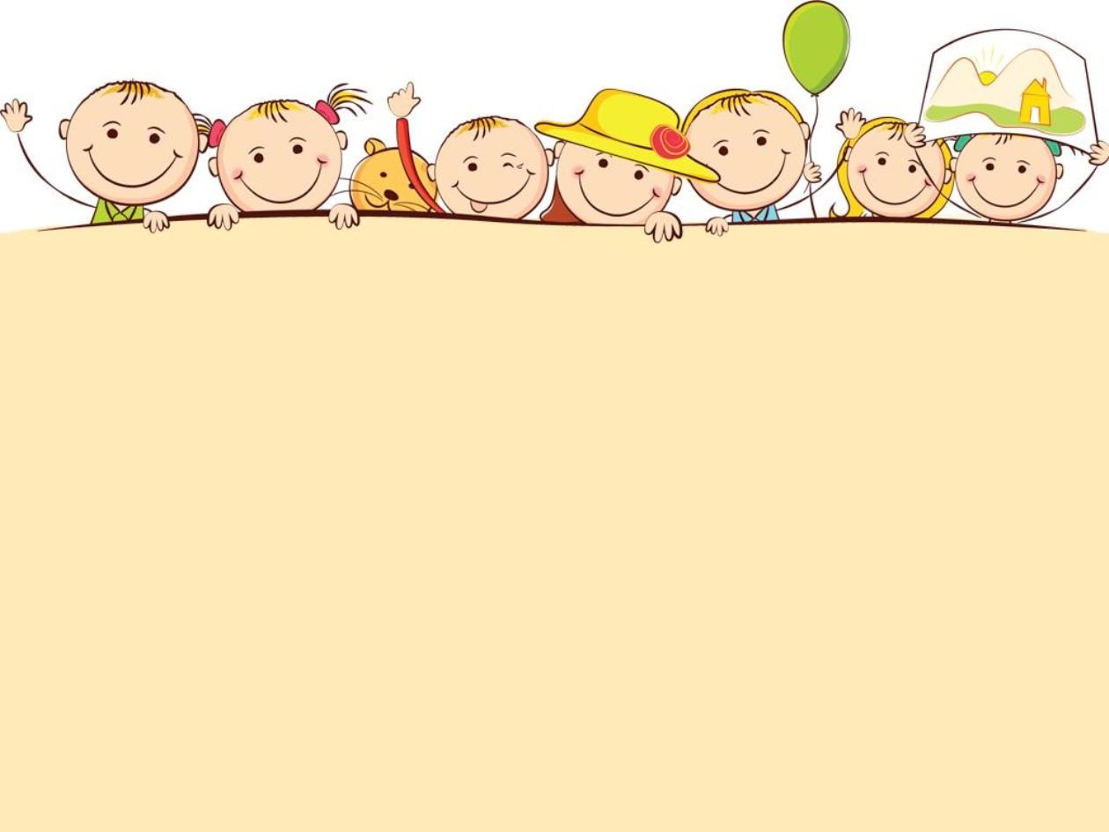
СТРАХИ
Резкое изменение положения тела, резкое приближение
Страх резкого движения
Страх чужого незнакомого человека
Сенсорные страхи: звуки, фактура и пр.
Брезгливость
Пространственные страхи (высота, собственная неустойчивость)
Страх темноты
Появляются эмоционально-смысловые страхи (волк, медведь, персонаж книги, мультфильма)
Реальных людей (милиционер, дядя, доктор)

